Slide 1
Tervetuloa! Euroopan terveet koulut –verkoston kansallinen koulutus
Helsinki 4.-5.4.2019

Slide 2
Koulutuspäivien tavoitteena
Kokonaiskuvan luominen Euroopan terveet koulut –verkoston toiminnasta kansainvälisellä ja kansallisella tasolla
ETK toiminnan aktivoinnin ja tehostamisen käynnistäminen

Slide 3
Koulutuspäivien keskeinen sisältö
SHE -verkoston toiminnan hahmottaminen
ETK -verkoston toiminnan tämän hetkinen tilanne ja kehittämistarpeet
Koulu-järjestöyhteistyö: Mielenterveysteema
Lukio-opiskelijoiden arjenhallinta ja opiskelijavalintauudistus
Pitkäaikaissairaiden lasten osallistuminen opetukseen

Slide 5
SHE Schools for Health in Europe Network Foundation
WHO:n Euroopan aluetoimiston, Euroopan Neuvoston ja Euroopan Komission v. 1991 käynnistämä koulujen terveyden edistämisen kansainvälinen verkosto.
European Network for Health Promoting Schools –ohjelma (ENHPS)
Vuodesta 2008 nimellä Schools for Health in Europe (SHE)
Vuoden 2019 alusta Schools for Health in Europe Network Foundation (SHE)
Verkostoon kuuluu 31 maata Euroopassa ja Keski-Aasiassa

Slide 6
Status of SHE – active partners
WHO
HBSC
IUHPE EURO Regional committee
SHE branch office Moscow
UNESCO chair

Slide 7
SHE
The overall aim of the Schools for Health in Europe network foundation (SHE) is to improve the health of children and young people in Europe, including reducing health inequalities, through a specific setting focus on schools.
https://www.schoolsforhealth.org/

Slide 9
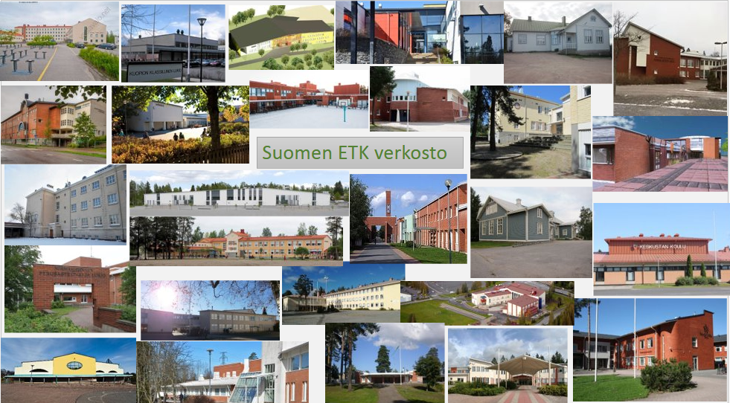

Slide 10
ETK koulujen määrä Etelä- Suomi 9 Turun seutu 10 Kaakkois-Suomi 5 Kuopion seutu 9 Pohjois- ja Länsi-Suomi 9

Slide 11
Euroopan terveet koulut
Suomi liittyi Euroopan terveet koulut -ohjelmaan vuonna 1993
Koulujen määrä verkostossa ollut pitkään 40 molemmin puolin
Toiminnan sisältö 1993- 2019
Yksittäisiä koulujen luomia terveyden edistämisen käytäntöjä
Koulut mukana erilaisissa tutkimushankkeissa (esim. henkilöstön hyvinvoinnin tutkimus- ja kehittämishanke, koulunterveys- ja hyvinvointisuunnitelman laatiminen)
Kansalliset koulutukset ja alueelliset koulutukset
Tänä päivänä kouluissa monenlaisia terveyden edistämisen ohjelmia
ETK -ohjelma on sateenvarjo kaikelle hyvinvointiin tähtäävälle toiminnalle kouluissa
→ tärkeää tiedon levittäminen, hyödyntäminen

Slide 12
e) Terveysopetus ja terveys-näkökulman huomiointi:
terveystieto, muut oppiaineet, aihekokonaisuudet
a) Fyysinen
oppimis-
ympäristö
f) Kodin ja koulun yhteistyö
II
Opetuksen
sisällöt
b) Psyykkinen ja
sosiaalinen
oppimisympäristö
g) Yhteistyö ympäröivien
yhteisöjen kanssa
I
Opetuksen
toteuttaminen
TERVEYS JA HYVINVOINTI KOULUSSA
III
Opiskelun
tuki
h) Oppilashuolto ja
opetuksen tukipalvelut
Kouluterveydenhuolto
kouluaikainen ruokailu
c) Työtavat
d) Henkilökunnan
työhyvinvointi
i) Terveyden edistämisen organisointi koulussa
OPETUS JA KASVASTUS
OPPIMINEN
ARVOT JA TOIMINTAKULTTUURI
Terveyteen ja hyvinvointiin vaikuttavia tekijöitä koulussa
Tekry/ Päivi Nykyri
11.03.2009
12

Slide 13
Hyvinvointitalous (1/2)
Hyvinvointitalous on yhteiskunnan alue, jossa toimitaan hyvinvoinnin lisäämisen ja hyvän elämän edellytysten vahvistamisen lähtökohdista.
Hyvinvointitalouden päämäärä on yhdessä tehty hyvä elämä kaikille.
Hyvinvointitaloudessa tuotetaan ja jaetaan hyvinvointia sekä investoidaan hyvinvointiin.
ETK- ajattelu ja hyvinvointilähtöinen edistävä sekä ehkäisevä toiminta osana koulutyötä on hyvinvointi-investointi (osa hyvinvointitaloutta)

Slide 14
Hyvinvointitalous (2/2)
Millainen hyvinvointi-investointi?
Strateginen hyvinvointi-investointi, joka muuttaa toimintamalleja ja koulutyön rakenteita mahdollistaen hyvinvoinnin suotuisan kehittymisen sekä yhteisö- että yksilötasolla – esimerkiksi oppimisympäristön muutos
Operatiivinen hyvinvointi-investointi, joka kohdistuu suoraan yksilöön, toistuu jatkuvasti ja on osa koulutyötä käytännön tasolla – esimerkiksi käynti koulukuraattorin luona
Keskeistä
Oikeanlaiset ja oikea-aikaiset ”korjaukset” rakenteisiin
Riittävät ja oikea-aikaiset lasten, nuorten ja vanhempien aitoihin tarpeisiin vastaavat toimenpiteet yksilötasolla
Puuttumalla varhain ja luomalla kannattelevat rakenteet, jolloin korjaavien palveluiden ja interventioiden tarve vähenee → hyvinvointituloksista kustannus-vaikuttavuuteen

Slide 15
